Slide 1




HDPE бутылка против Aseptic пакета
КОГДА МЕЧТЫ СТАНОВЯТСЯ РЕАЛЬНОСТЬЮ
designed and built to meet your challenges
Aseptiline ®:
total aseptic safety granted
by
www.tecnopack.ru
www.tecnopack.by
www.tecnopack.ru
www.tecnopack.b

Slide 2

Линия, которая полностью удовлетворяет все
Ваши потребности в асептике
Асептические технологии
в молочной промышленности

Slide 3



Микробиология в пищевой промышленности.
pH классификация продуктов
При значении ниже рН 4,5 рост патогенных микроорганизмов сильно ингибируется (кроме плесени).
pH 4,5
Соки pH ~ 3,5
Молоко pH ~ 6,7
Сок, чай, вино, безалкогольные напитки, продукция из томатов и пр.
Молоко (любой жирности), сливки, сгущенное молоко, молочный чай, кофе, соевое молоко, суп и пр.
Высокая кислотность
Низкая кислотность

Slide 4



В чем же разница для машины розлива?
Какие микроорганизмы могут вырасти в молоке и соке?
Соковые
Продукты
Высокая
кислотность
Молочные
продукты
Низкая
кислотность
Дрожжи, плесень,
кислотоустойчивые бактерии
Бактерии, споры, бактерии образующие плесень и дрожжи
Потребление перекиси водорода (H2O2) для стерилизации упаковки ниже, потому что бактерии, спорообразующие бактерии, не являются продуктами порчи в высококислотных продуктах
Использование H2O2 для стерилизации упаковки необходимо, т.к. спорообразующие бактерии, являются продуктами негативного воздействия в низкокислотных продуктах, а рост патогенных микроорганизмов не ингибируется в продуктах с низкой кислотностью

Slide 5

Aseptiline® - Shelf Life
Внешние факторы, влияющие
на срок хранения
Кислород
Температура
Свет (УФ)

Slide 6

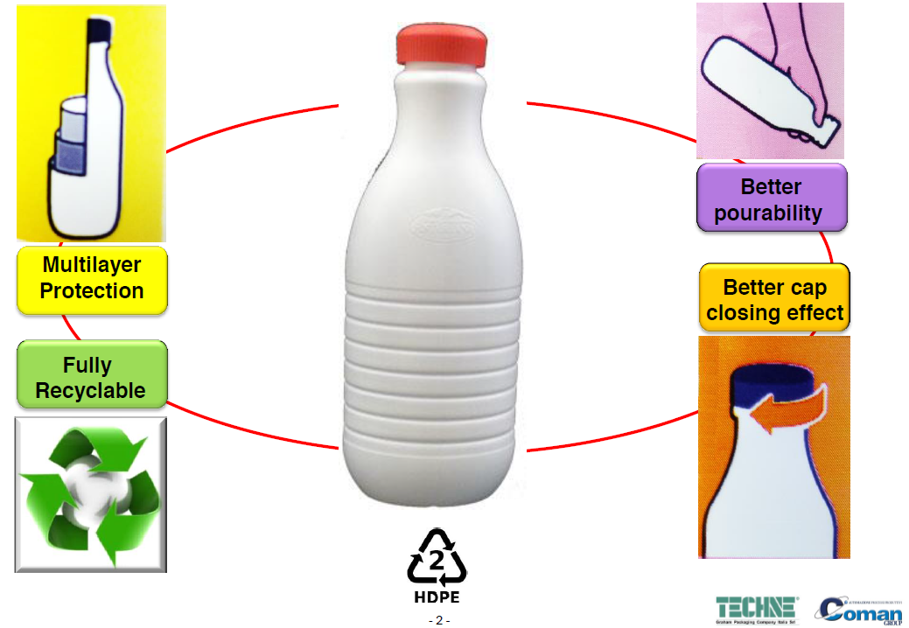
Особенности HDPE бутылки
Лучше
текучесть
Многослойная
защита
Лучше эффект
закрывания крышки
Полностью
перерабатываемый

Slide 7
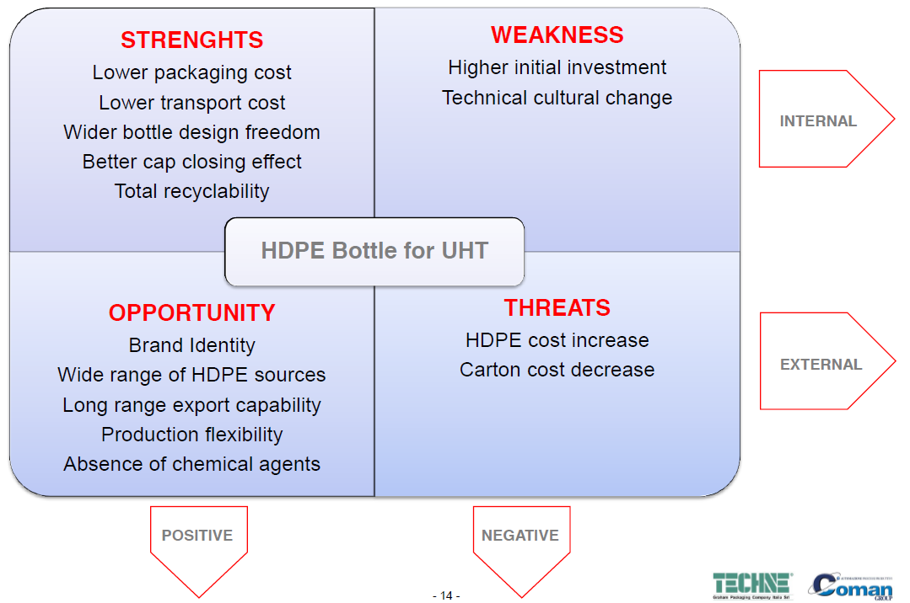
SWOT анализ
сильные стороны
слабые стороны
Ниже затраты на упаковку
Ниже транспортные издержки
Шире свобода конструкции бутылки
Лучше эффект укупорки крышкой
Полная утилизация
Выше первоначальные инвестиции
Изменение технической культуры
Внутренние
HDPE бутылки для UHT
возможности
угрозы
Идентичность бренда
Широкие пределы ресурсов HDPE
Шире свобода конструкции бутылки
Лучше эффект укупорки крышкой
Полная утилизация
HDPE увеличивает издержки
Картон снижает издержки
Внешние
Позитив
Негатив

Slide 8
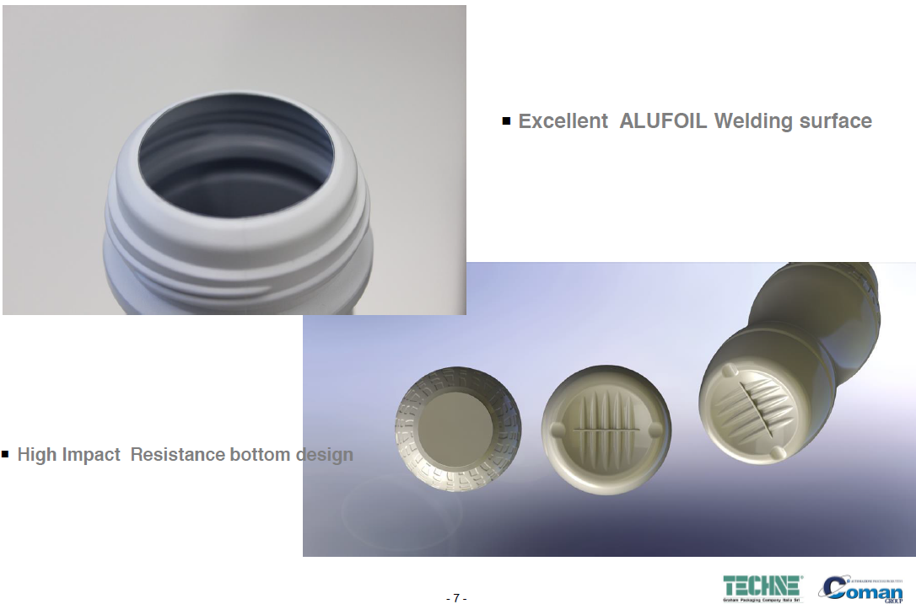
Детали горлышка и дна (запатентованные) HDPE бутылки
Качественная поверхность для приваривания алюминиевой фольги
Конструкция дна с высоким сопротивлением ударному воздействию

Slide 9
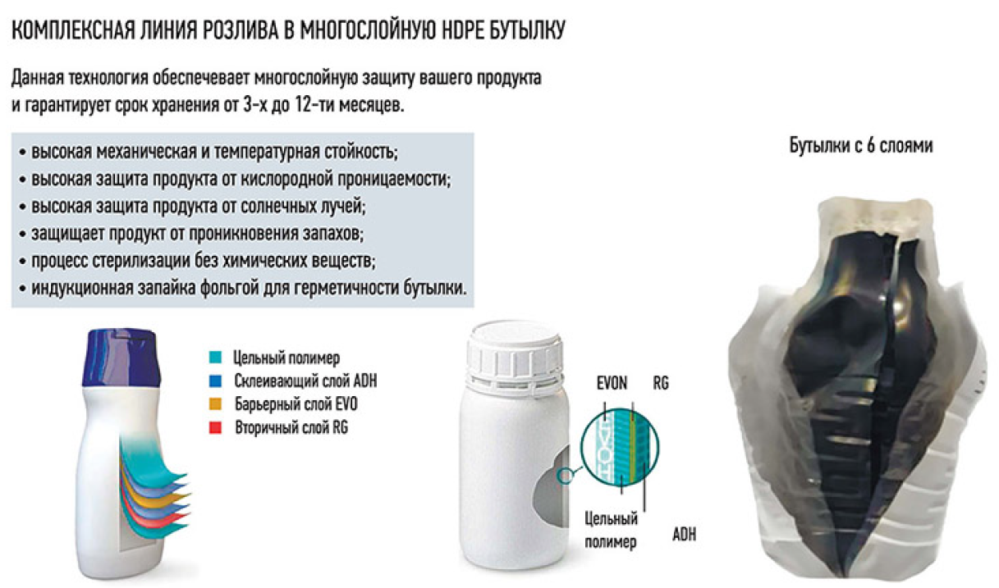
HDPE бутылка - МНОГОСЛОЙНАЯ ЗАЩИТА

Slide 10
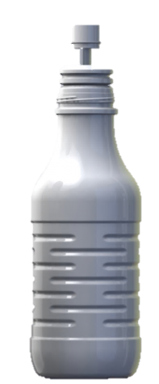
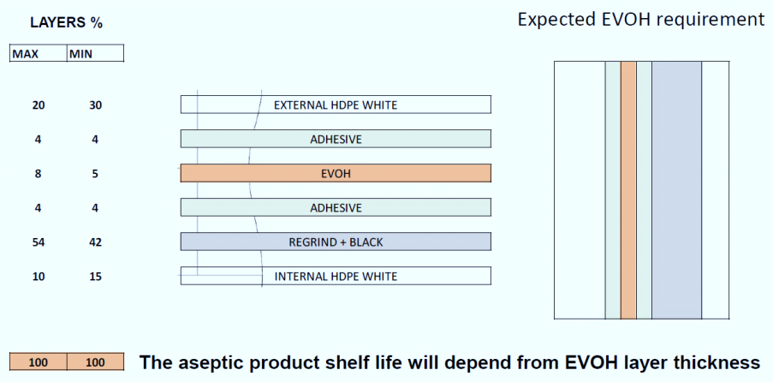

HDPE - многослойная концепция
HDPE Aseptic бутылка
SECTION

Slide 11

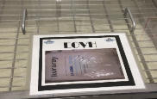

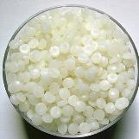

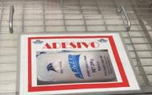

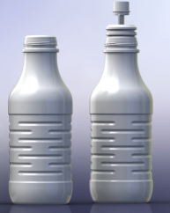
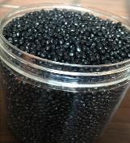
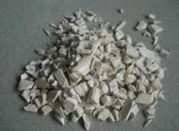

Aseptiline® - Сыпучий материал HDPE
EVOH
Vergin
Adesive
Master Black
HDPE Regrinid

Slide 12
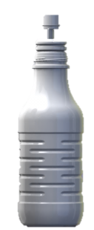
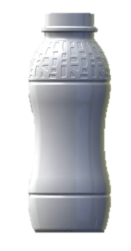

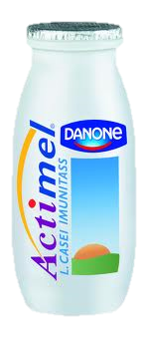
Асептическая линия для удовлетворения
потребностей вашего бизнеса
HDPE
ОТКРЫТОЕ ГОРЛЫШКО
СТАНДАРТНЫЙ ВЫДУВ
Продукты с высокой кислотностью
Чувствительные продукты
HDPE
ЗАКРЫТОЕ ГОРЛЫШКО
АСЕПТИЧЕСКИЙ ВЫДУВ
Продукты с низкой кислотностью
Продукты с длительным сроком хранения Очень чувствительные продукты

Slide 13
Aseptiline® - Shelf Life
Определение срока хранения
FULL
ASEPTIC
свежие
ESL
ASEPTIC
SHELF LIFE
COLD CHAIN
COLD CHAIN
AMBIENT
AMBIENT
2 week
Up to 1 Month
Up to 4 Months
> 4 Months
Срок хранения определяет период времени, в течение которого продукт может быть сохранен, при определенных условиях.
Остается в оптимальном состоянии со специфическими характеристиками и подходит для употребления.

Slide 14

Бутылки из HDPE –
многослойная концепция и гибкость
Одна технологическая линия для всех молочных продуктов
Слои | Холодильное хранение |  | Хранение при температуре окружающей среды
 | свежее | ESL | 4…6 мес. | 16…18 мес.
Внешний | HDPE | HDPE белый | HDPE белый | HDPE белый
Клей | - | - | 4%...6% | 4%...6%
EVOH | - | - | 6%...9% | 6%...9%
Клей | - | - | 4%...6% | 4%...6%
Дробленка | Обрезки | Обрезки | Обрезки черные | Обрезки черные
Внутренний | HDPE | HDPE белый | HDPE белый | HDPE белый

Slide 15
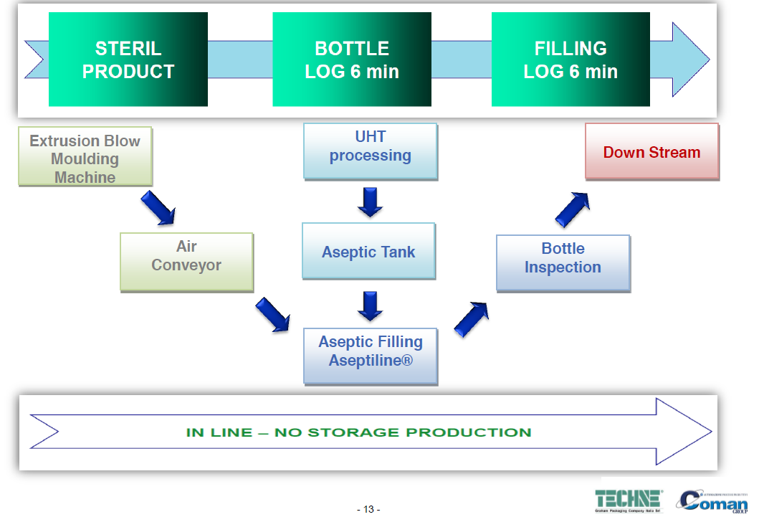
Aseptiline® - Асептик концепт
СТЕРИЛЬНЫЙ
ПРОДУКТ
БУТЫЛКА
LOG 6 min
РОЗЛИВ
LOG 6 min
Экструзивная выдувная машина
Процесс
UHT
Выход
Пневмотранспорт
Асептический
танк
Инспекция бутылки
Асептический розлив
Aseptiline®
НЕПРЕРЫВНОЕ, БЕЗОСТАНОВОЧНОЕ ПРОИЗВОДСТВО

Slide 16

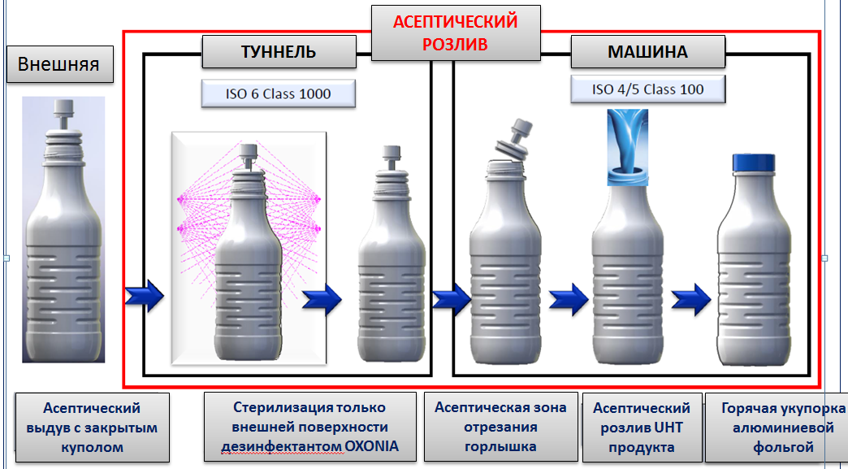
Асептик бутылка (закрытое горлышко) Концепт

Slide 17


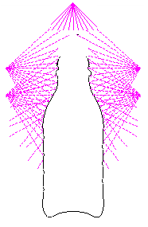
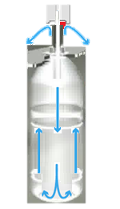


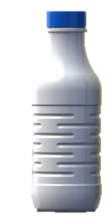

Асептик бутылка (открытое горлышко) Концепт
Асептический розлив
Туннель
Машина
ISO 6 Class 1000
ISO 4/5 Class 100
Снаружи
Открытое горлышко бутылки
СТЕРИЛИЗАЦИЯ ВНЕШНЕГО ПОВЕРХНОСТИ
Периоксидом водорода + ASEPTIC HOT AIR
СТЕРИЛИЗАЦИЯ ВНУТРЕННЕЙ ПОВЕРХНОСТИ
Периоксидом водорода
+ ASEPTIC HOT AIR
2 STEP + 4 STEP DRYING
Асептический розлив
UHT ПРОДУКТА
Алюминиевая фольга

Slide 18

HDPE vs. Картон –
Амортизация и TOC затраты на упаковку
Моделирование периода 10 лет
при стандартных производственных условиях
Общие операционные расходы - пакет
Общие операционные расходы - HDPE бутылка
Амортизация линии с картоном
Амортизация линии ASEPTILINE
инвестиции выше для линии ASEPTILINE
годовая амортизация выше для линии ASEPTILINE
Общие операционные расходы выше у линии с картоном
Линия ASEPTILINE UHT демонстрирует абсолютное превосходство уже на 3-м году эксплуатации

Slide 19

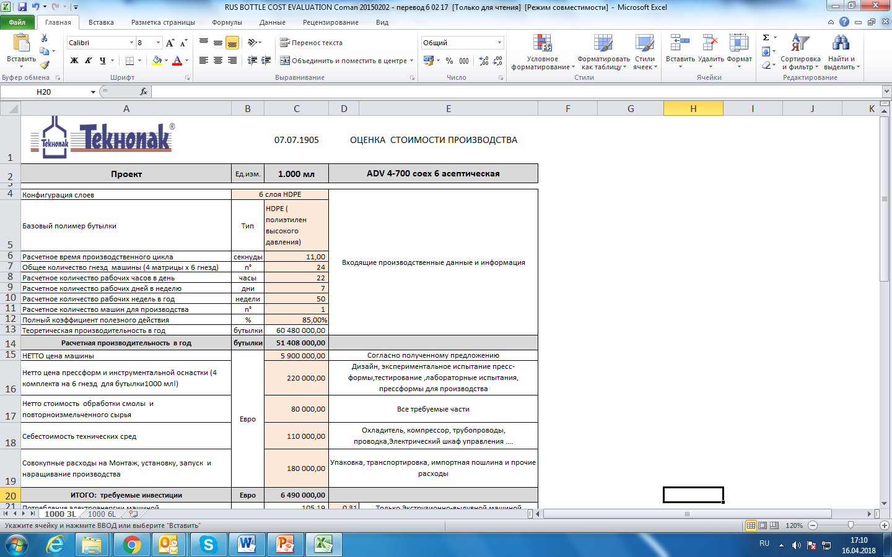
Стандартные предварительные затраты на UHT 6-ти слойную бутылку

Slide 20
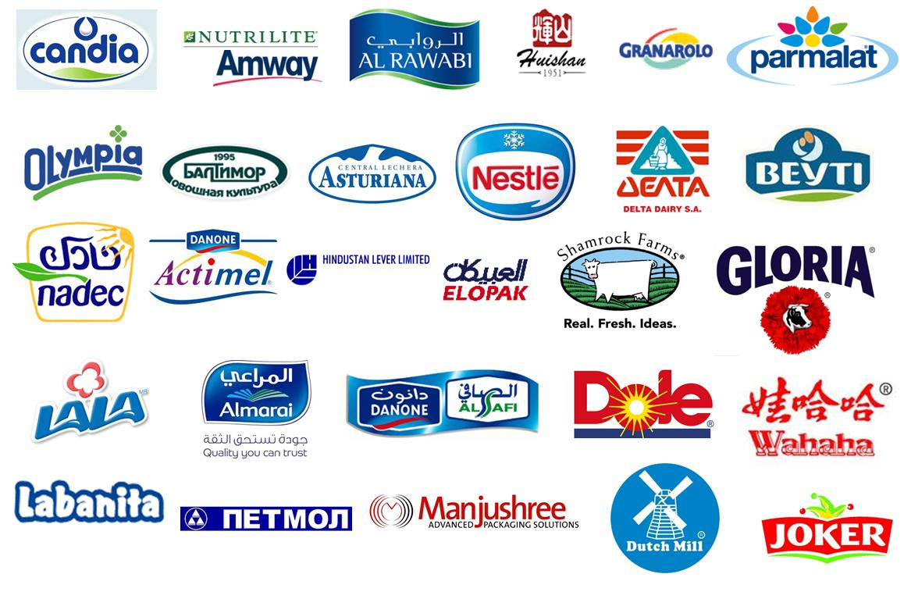
Мир асептических молочных продуктов

Slide 21

Благодарим за внимание!
Sempre un passo avanti!

